Slide 1

Empresa personal
viajeros

Slide 2
Breve descripción
QUIENES SOMOS?
viajeros

Slide 3
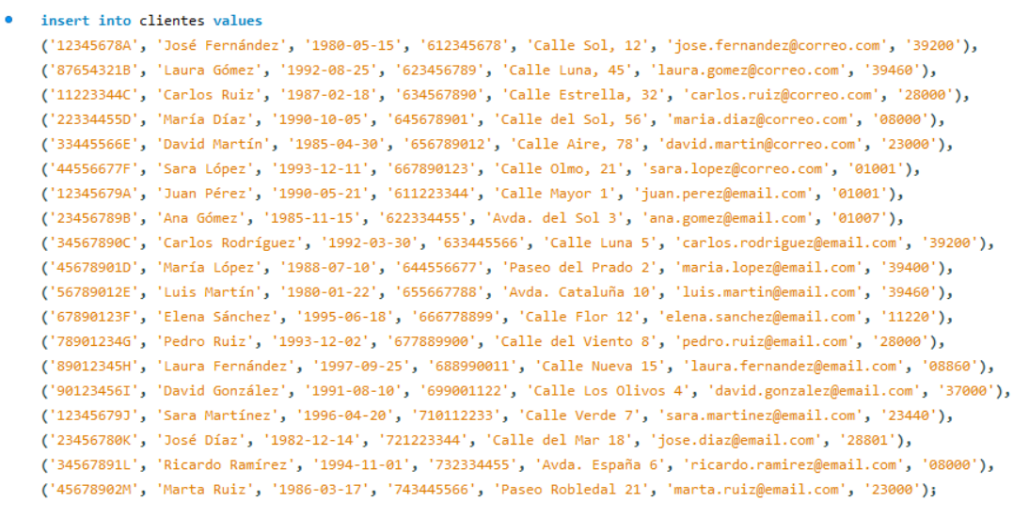
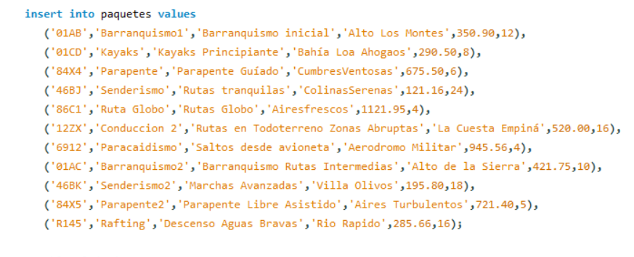
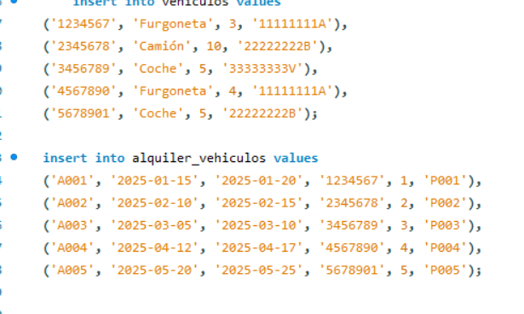
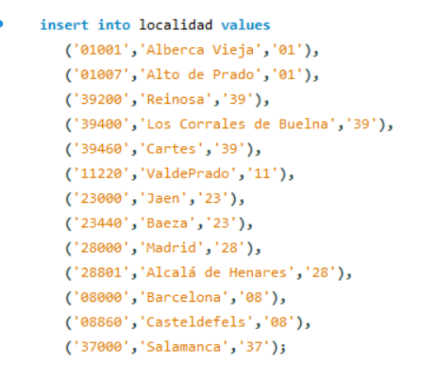
Breve descripción
ME FALTAN DATOS SUFICIENTES
viajeros

Slide 4
Breve descripción
ME FALTAN DATOS SUFICIENTES
viajeros

Slide 5
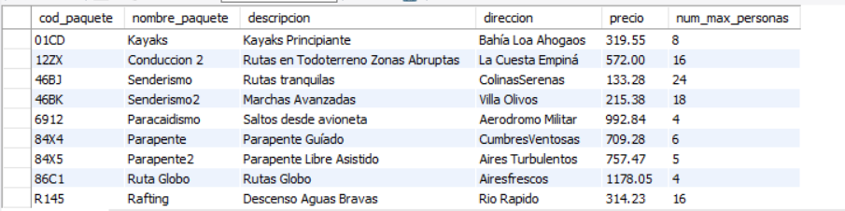
UPDATES 1
UPDATE paquetes p, paquetes p1
SET p.precio = p.precio * 1.1,
p1.precio = p1.precio * 1.05
WHERE p.precio <= 600.00
AND p1.precio > 600;
viajeros

Slide 6
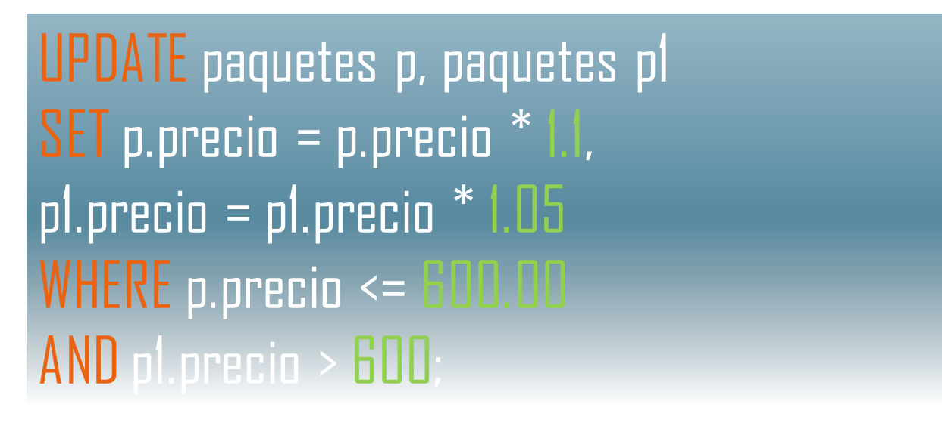
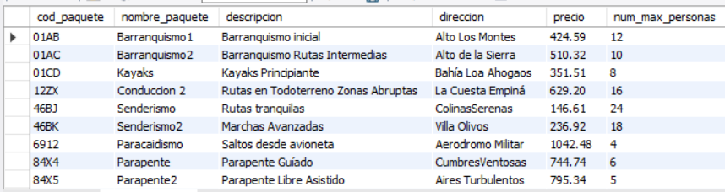
UPDATES 1
viajeros

Slide 7
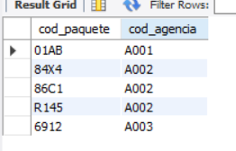
UPDATES 2
UPDATE oferta_agencia oa
SET oa.cod_paquete = '84X5' WHERE oa.cod_paquete = '86C1’
AND oa.cod_agencia = 'A002';
viajeros

Slide 8

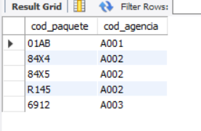
UPDATES 2
viajeros

Slide 9
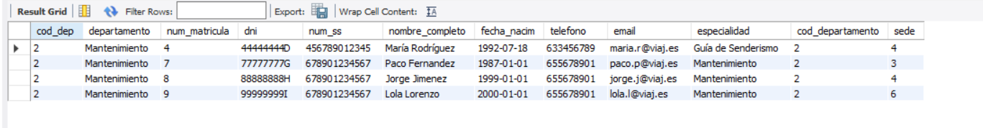
UPDATES 3
UPDATE departamento d, empleados e
SET d.departamento = 'Dep. Técnico', e.especialidad = 'Tecnico Mantenimiento' WHERE d.departamento = 'Mantenimiento' AND e.especialidad IN ('Mantenimiento' , 'Guía de Senderismo');
viajeros

Slide 10
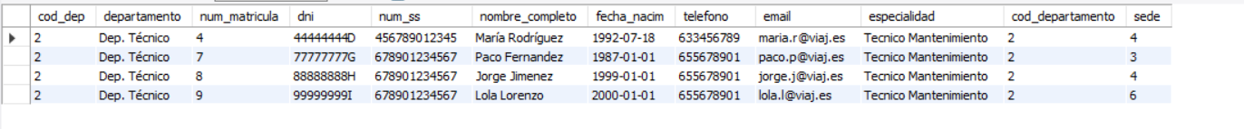
UPDATES 3
UPDATE departamento d, empleados e
SET d.departamento = 'Dep. Técnico', e.especialidad = 'Tecnico Mantenimiento' WHERE d.departamento = 'Mantenimiento' AND e.especialidad IN ('Mantenimiento' , 'Guía de Senderismo');
viajeros

Slide 11
UPDATES 4
UPDATE reservas r
SET r.fecha_fin_reserva = ADDDATE(r.fecha_fin_reserva,INTERVAL 5 DAY), r.precio = precio * 1.25 WHERE r.cod_reserva = 4;
viajeros

Slide 12
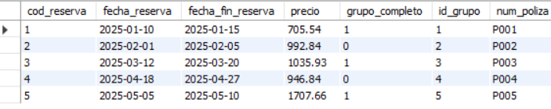
UPDATES 4
UPDATE reservas r
SET r.fecha_fin_reserva = ADDDATE(r.fecha_fin_reserva,INTERVAL 5 DAY), r.precio = precio * 1.25 WHERE r.cod_reserva = 4;
viajeros

Slide 13
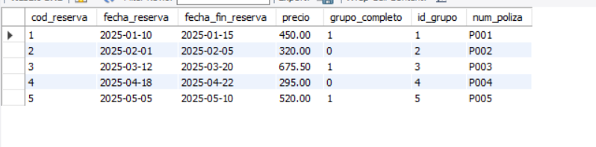
UPDATES 5
viajeros

Slide 14
UPDATES 5
UPDATE reservas r
SET r.precio =
(SELECT sum(listado.precio) AS precio_final FROM
(SELECT r.cod_reserva,p.precio, p.cod_paquete
FROM paquetes p
JOIN actividad a ON p.cod_paquete = a.cod_paquete
JOIN reservas r ON a.cod_reserva = r.cod_reserva) AS listado
WHERE listado.cod_reserva = 1
GROUP BY listado.cod_reserva)
WHERE r.cod_reserva = 1;
viajeros

Slide 15
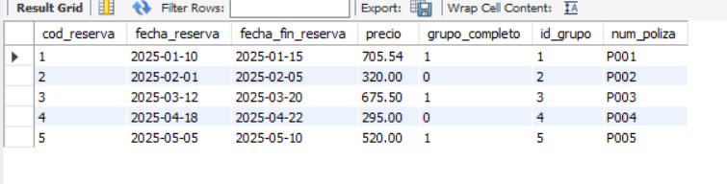
UPDATES 5
viajeros

Slide 16
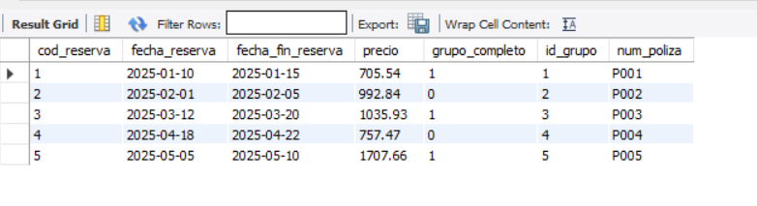
UPDATES 5
viajeros

Slide 17
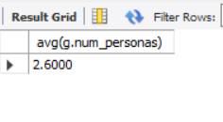
CONSULTA 1
SELECT AVG(g.num_personas)
FROM grupos g;
viajeros

Slide 18
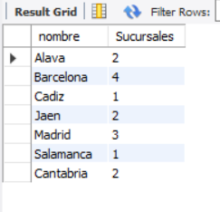
CONSULTA 2
SELECT p.nombre, COUNT(s.cod_sede)
AS 'Sucursales’
FROM provincia p
JOIN localidad l on p.cp = l.cp
JOIN sedes s on l.cp_completo = s.cp_completo
GROUP BY p.nombre;
viajeros

Slide 19
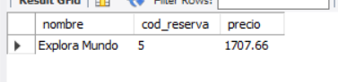
CONSULTA 3
SELECT a.nombre, r.cod_reserva, r.precio
FROM agencias a
JOIN reservas_agencias re ON a.cod_agencia = re.cod_agencia
JOIN reservas r ON r.cod_reserva = re.cod_reserva
WHERE r.precio IN(select MAX(r.precio)
FROM reservas r JOIN reservas_agencias re ON r.cod_reserva = re.cod_reserva);
viajeros

Slide 20
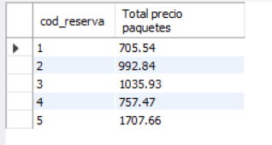
SELECT listado.cod_reserva,SUM(listado.precio) AS 'Total precio paquetes’
FROM
(SELECT r.cod_reserva,p.precio, p.cod_paquete
FROM paquetes p
JOIN actividad a ON p.cod_paquete = a.cod_paquete
JOIN reservas r ON a.cod_reserva = r.cod_reserva) AS listado
GROUP BY listado.cod_reserva;
CONSULTA 4
viajeros

Slide 21
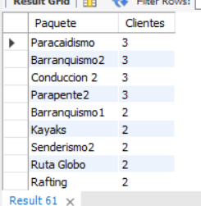
CONSULTA 5
SELECT listado.nombre_paquete AS 'Paquete', COUNT(listado.nombre_completo) AS 'Clientes' FROM(select p.nombre_paquete, c.nombre_completo
FROM clientes c
JOIN componentes co ON c.dni = co.dni
JOIN grupos g ON co.id_grupo = g.id_grupo
JOIN reservas r ON r.id_grupo = g.id_grupo
JOIN actividad a ON r.cod_reserva = a.cod_reserva
JOIN paquetes p ON p.cod_paquete = a.cod_paquete)AS listado
GROUP BY listado.nombre_paquete
ORDER BY COUNT(listado.nombre_completo) DESC;
viajeros

Slide 22
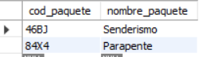
CONSULTA 6
SELECT p.cod_paquete, p.nombre_paquete
FROM paquetes p
WHERE NOT EXISTS
(SELECT a.cod_paquete
FROM actividad a
WHERE
p.cod_paquete = a.cod_paquete);
viajeros

Slide 23
HASTA AQUÍ
viajeros

